Slide 1
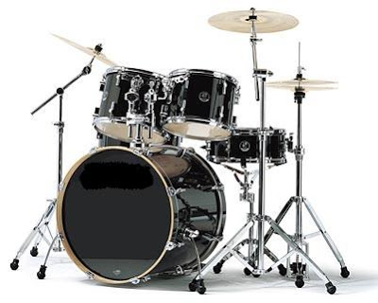
15^{ο} Μάθημα Τα Κρουστά Μουσικά Όργανα μέσα σε Μουσικά Σύνολα
Γεωργία Ζιούτου
ΤΕ16 Μουσικής

Slide 2
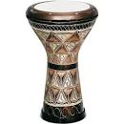
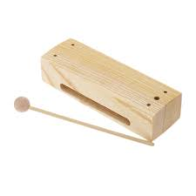
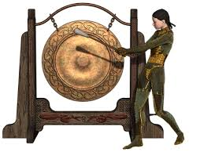
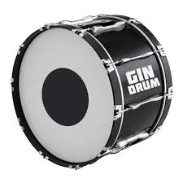
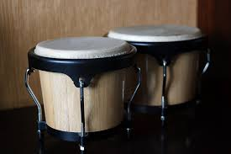
Ας μάθουμε τα κρουστά μουσικά όργανα με το όνομά τους:
Τουμπελέκι Κασετίνα Γκόνγκ
Μπόνγκος Γκρανκάσα Ντραμς

Slide 3
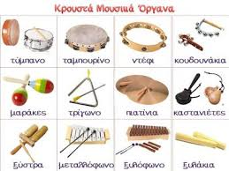
Ας μάθουμε τα κρουστά μουσικά όργανα με το όνομά τους:

Slide 4
Είδη μουσικής και είδη ορχηστρών που έχουν κρουστά μουσικά όργανα
Τα κρουστά είναι πολύ χρήσιμα σε όλα τα είδη της μουσικής. Κάνουν τη μουσική να έχει ρυθμό και να ακούγεται πιο ωραία.
Μερικές ορχήστρες που έχουν κρουστά είναι:
ελληνικά παραδοσιακά και λαϊκά συγκροτήματα
συγκροτήματα ποπ και ροκ μουσικής
συγκροτήματα λάτιν μουσικής
συγκροτήματα αφρικανικής μουσικής
τζαζ ορχήστρες
φιλαρμονικές ορχήστρες και στρατιωτικές μπάντες
συμφωνικές ορχήστρες

Slide 5
1^{η} Δραστηριότητα (εύκολη)
Παρακολουθήστε τα επόμενα βίντεο, πατώντας στους συνδέσμους. Δείτε και ακούστε πώς συνδυάζονται τα κρουστά με τα υπόλοιπα μουσικά όργανα μέσα σε διαφορετικές ορχήστρες, που παίζουν διαφορετικά είδη μουσικής.
Ελληνική παραδοσιακή μουσική (Ζωναράδικος Θράκης)
https://www.youtube.com/watch?v=BnJ4XRe4uKQ
Ροκ μουσική (Pink Floyd, “Time”)
https://www.youtube.com/watch?v=-EzURpTF5c8
Φιλαρμονική ορχήστρα (Φιλαρμονική Εταιρεία Κέρκυρας, Τμήμα Επίδειξης Κρουστών)
https://www.youtube.com/watch?v=h-g71lJlRng
Συμφωνική ορχήστρα (C. Saint-Saens, “Danse Macabre Op.40”)
https://www.youtube.com/watch?v=qNMzBnuBC6Y

Slide 6
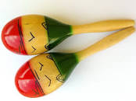
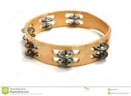
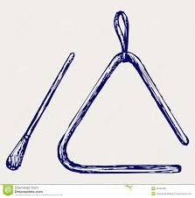
2^{η} Δραστηριότητα (μέτριας δυσκολίας)
Αντιστοιχίστε τις εικόνες των κρουστών με τα ονόματά τους.
 | τρίγωνο
 | τουμπελέκι
 | ντραμς
 | μαράκες
 | ντέφι

Slide 7
3^{η} Δραστηριότητα (μέτριας δυσκολίας/ λίγο πιο απαιτητική)
Παρακολουθήστε ένα βίντεο στον παρακάτω σύνδεσμο. Στην αρχή, ο μαέστρος εξηγεί ότι θα ακούσουμε κάποια κρουστά όργανα να παίζουν μαζί. Μόλις τελειώσει το βίντεο επιστρέψτε εδώ για να απαντήσετε σε μερικές ερωτήσεις.
https://www.youtube.com/watch?time_continue=10&v=xGKpngesISI&feature=emb_title
Τα μουσικά όργανα που είδαμε ήταν όλα κρουστά;
α. ΝΑΙ β. ΟΧΙ
Είδαμε στο βίντεο να παίζει το ξυλόφωνο;
α. ΝΑΙ β. ΟΧΙ
Είδαμε στο βίντεο να παίζουν τα ντραμς;
α. ΝΑΙ β. ΟΧΙ

